Slide 1

TIẾNG VIỆT 2

Slide 2



Khởi động

Slide 3
Trong cụm từ ứng dụng đó có chữ nào chứa chữ hoa P?
Tuần trước các em được học viết chữ cái viết hoa nào?
Bạn nào nhắc lại được cụm từ ứng dụng ở bài đó?
P
Phong

Slide 4

Thi viết bảng con
PhưŖg
Notes:
Viết vào bảng con

Slide 5
Thứ …. ngày … tháng ….. năm 2021
Bài 1
CHUYỆN BỐN MÙA
Viết: Chữ hoa Q
S/10

Slide 6
Quan sát chữ hoa Q (cỡ chữ vừa)
1
6
5
5
Q
4
4
3
3
2
2
1
Đường
kẻ đậm
1
2
3
4

Slide 7
Quan sát chữ hoa Q (cỡ chữ nhỏ)
1
Q
2
1
1
2
Notes:
Đến đây thì cho HS tự nói về độ cao, độ rộng, GV k cần chú thích nữa nhé

Slide 8


Slide 9
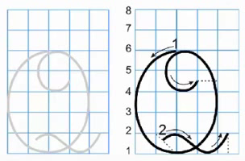

Quan sát và viết chữ hoa Q (cỡ chữ vừa)
2
Notes:
Chữ hoa Q gồm mấy nét?

Slide 10


Trang 2

Slide 11
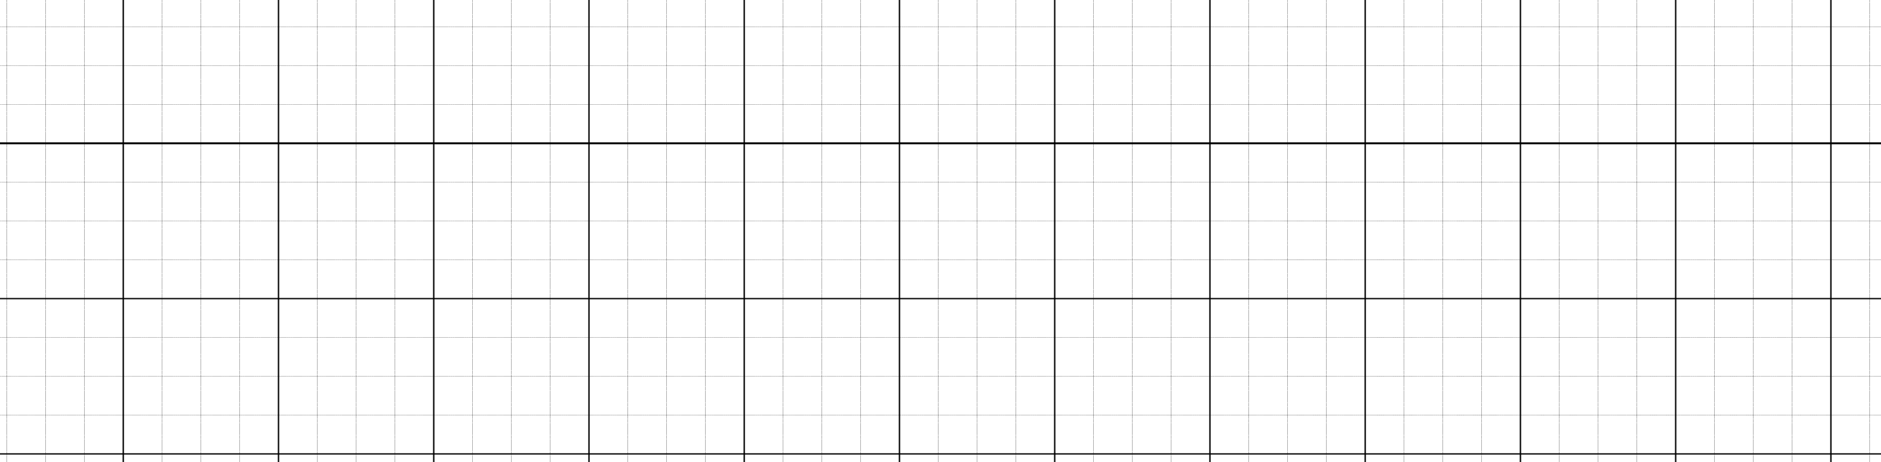
3
Viết câu ứng dụng
QΜɐ hưΩg em có đŬg lúa xaζ.
o
o
o
o
o
o
Notes:
Chú ý HD HS:
- Hiểu nghĩa của câu
Viết hoa chữ đầu câu
Khoảng cách giữa các chữ
Kĩ thuật nối chữ
Độ cao các con chữ

Slide 12
Viết từ ứng dụng
QuĹ hương em có đồng lúa xanh
QuĹ
Trong cụm từ, chữ nào chứa chữ hoa Q
ta vừa luyện viết?
Khi viết chữ Quê , các em chú ý nét lượn của con chữ Q nối vào nét 1 của con chữ u.

Slide 13

Quê hương em có đồng lúa xanh.
b. Khoảng cách giữa các chữ ghi tiếng như thế nào?
c. Những chữ cái nào cao 2.5 li ?
→ Khoảng cách giữa các chữ ghi tiếng là 1 con chữ o.
→ Chữ Q, h, l, g, y.

Slide 14
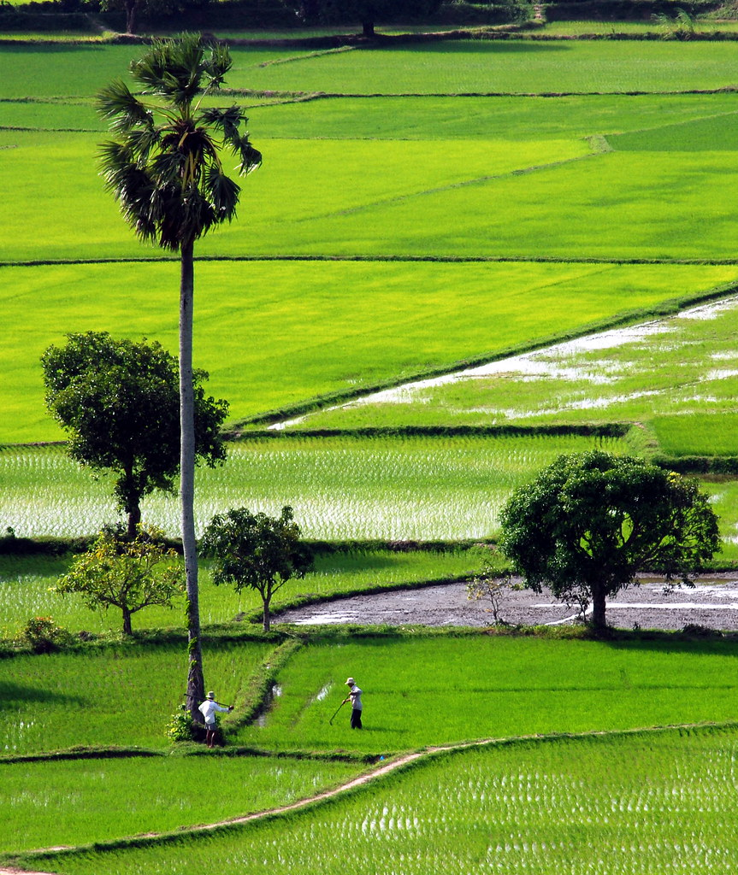
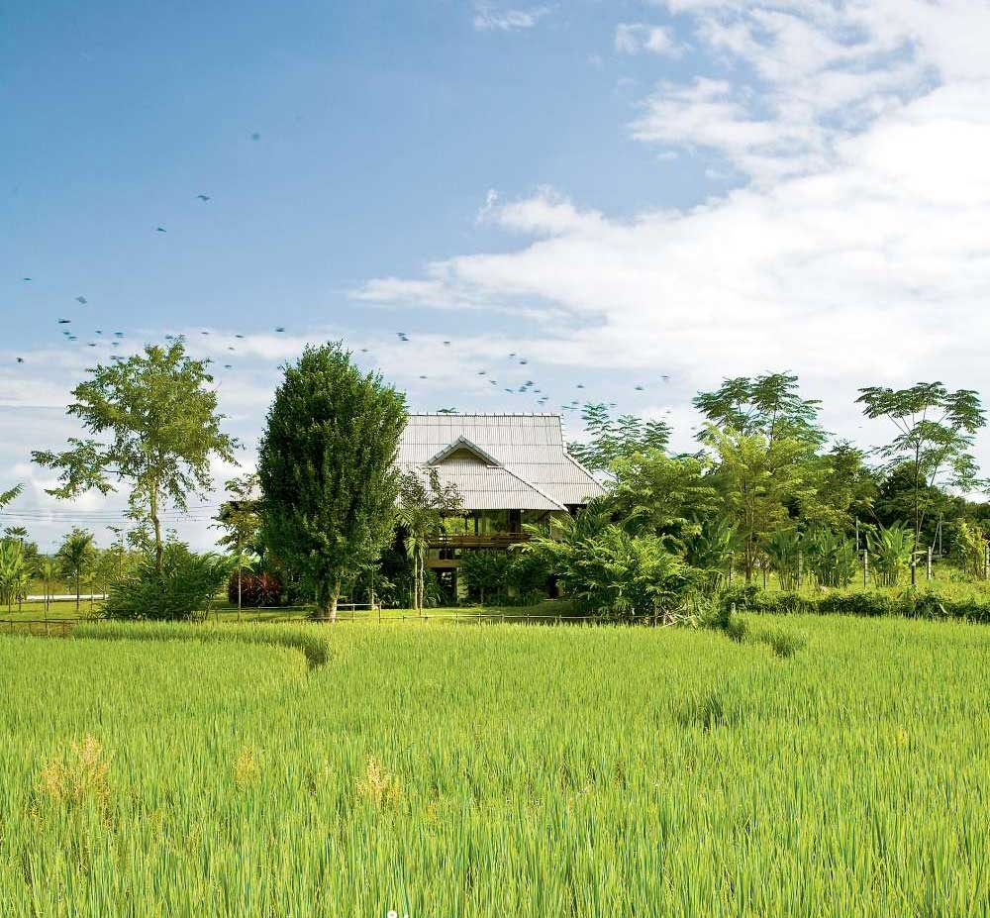

Slide 15
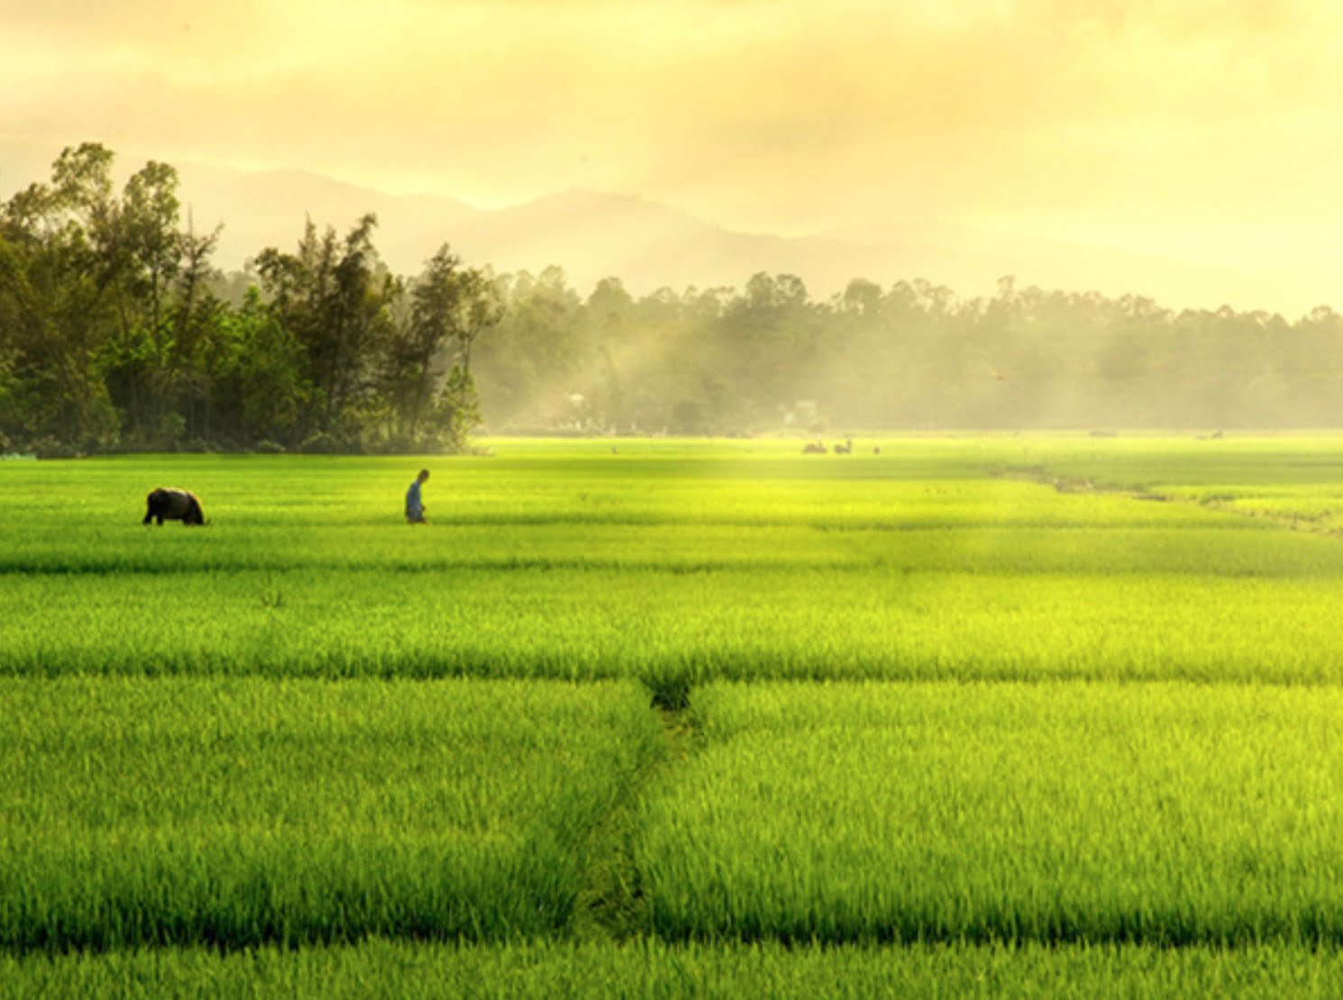
Notes:
Tác giả bộ ppt Toán + TV2: Phan Thị Linh – Đà Nẵng
Sđt lh: 0916.604.268
+ Zalo: 0916.604.268
+ Facebook cá nhân: https://www.facebook.com/nhilinh.phan/
+ Nhóm chia sẻ tài liệu: https://www.facebook.com/groups/443096903751589
Hãy liên hệ chính chủ sản phẩm để được hỗ trợ và đồng hành trong suốt năm học nhé!

Slide 16

QΜɐ
Notes:
Tác giả bộ ppt Toán + TV2: Phan Thị Linh – Đà Nẵng
Sđt lh: 0916.604.268
+ Zalo: 0916.604.268
+ Facebook cá nhân: https://www.facebook.com/nhilinh.phan/
+ Nhóm chia sẻ tài liệu: https://www.facebook.com/groups/443096903751589
Hãy liên hệ chính chủ sản phẩm để được hỗ trợ và đồng hành trong suốt năm học nhé!

Slide 17

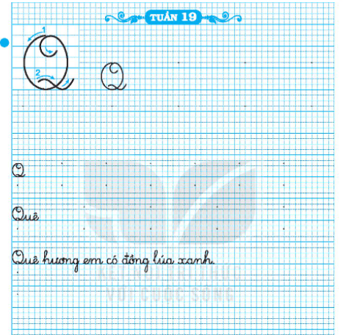
Trang 36

Slide 18

Củng cố - Dặn dò

